Slide 1
ADMIN

Slide 2
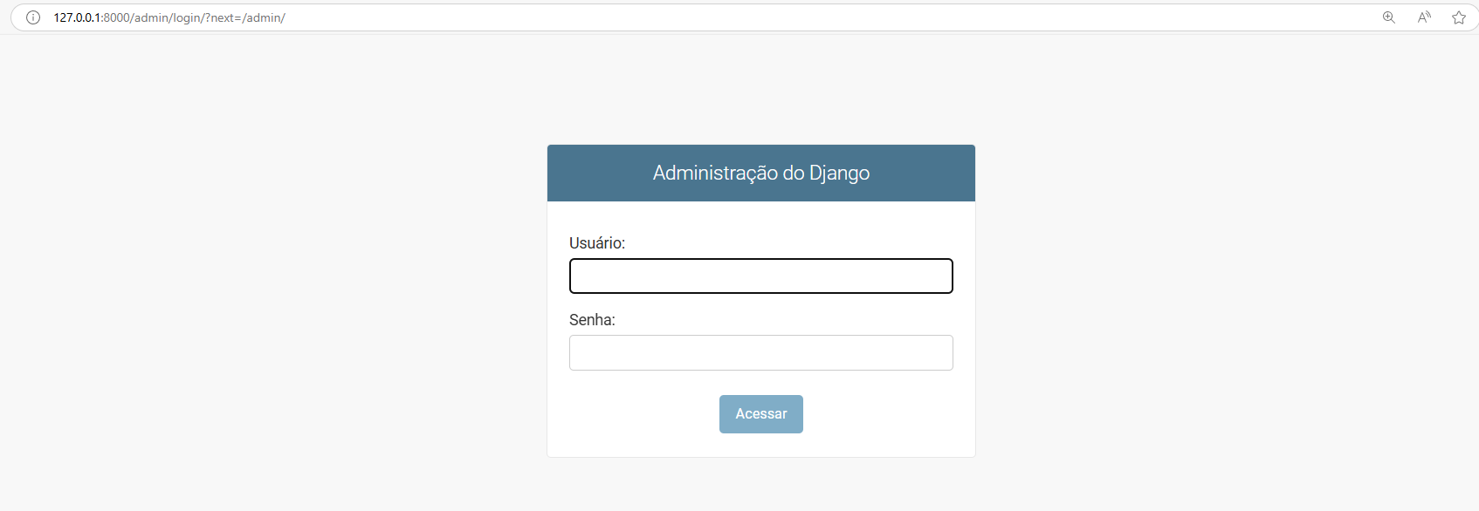
Super usuario

Slide 3


Slide 4


Slide 5


Slide 6


Slide 7


